Slide 1
數位影像處理 頻率上濾波
Report Date：2023/05/28
Reporter：楊智皓

Slide 2
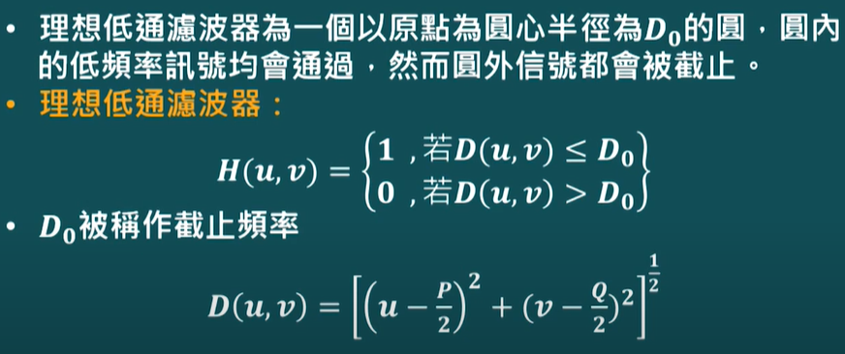
理想低通濾波器

Slide 3
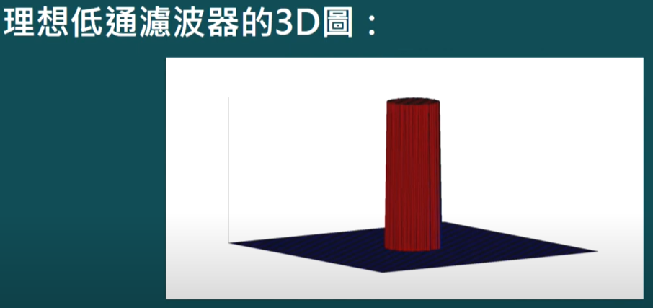
理想低通濾波器

Slide 4
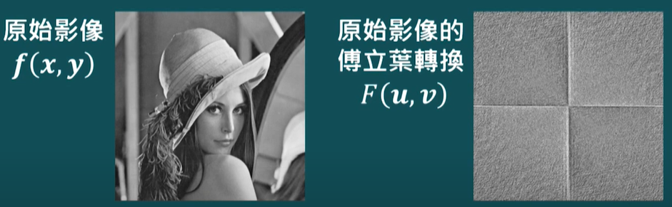
理想低通濾波器

Slide 5
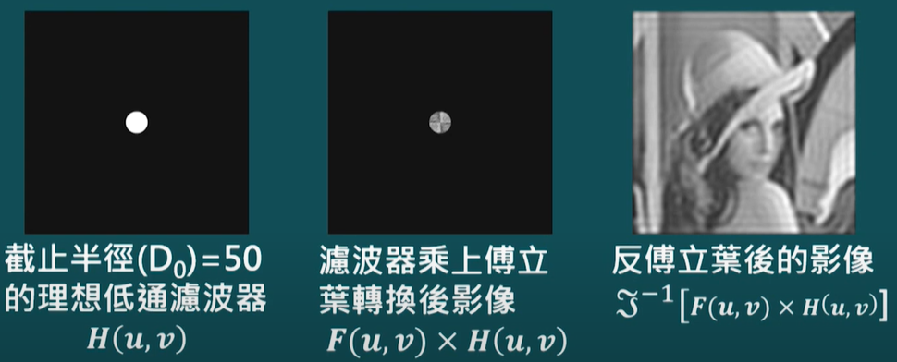
理想低通濾波器

Slide 6
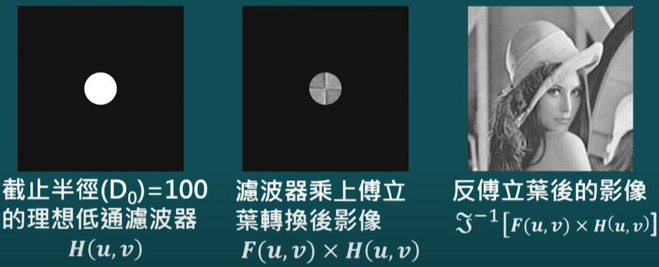
理想低通濾波器

Slide 7
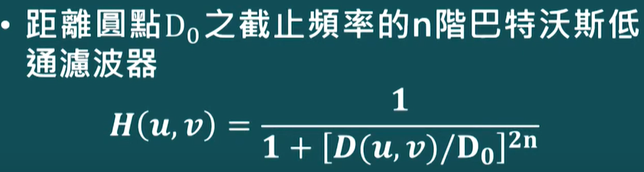
巴特沃斯低通濾波器

Slide 8
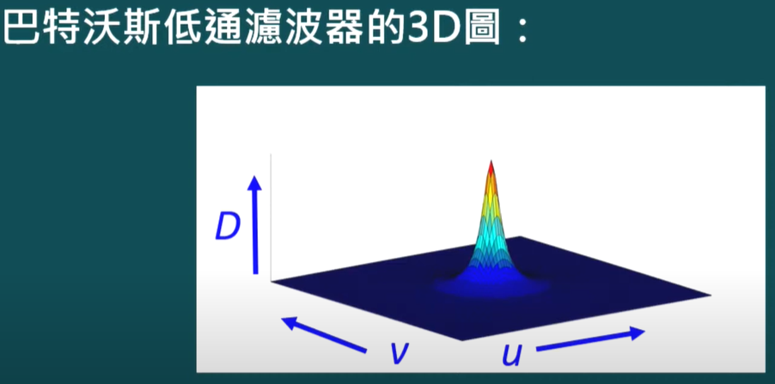
巴特沃斯低通濾波器

Slide 9
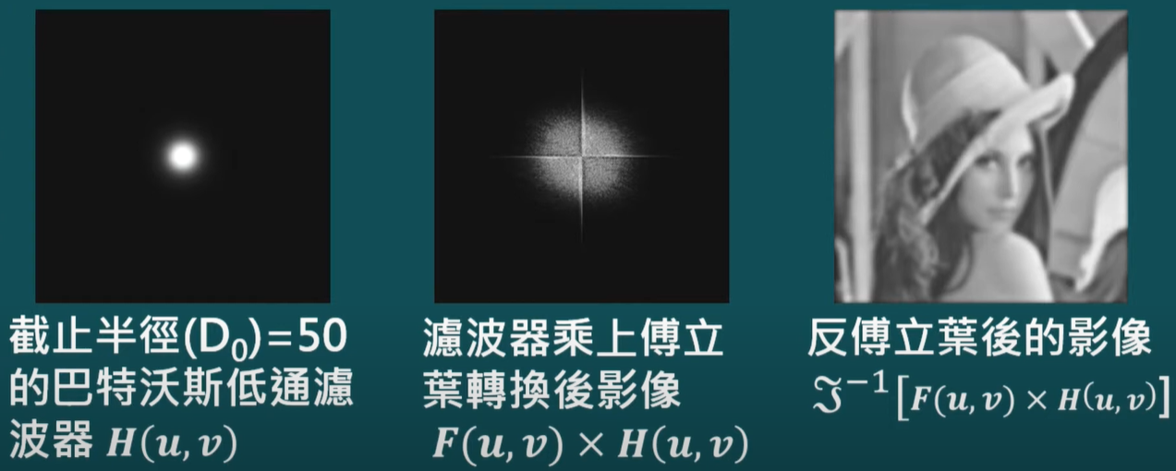
巴特沃斯低通濾波器

Slide 10
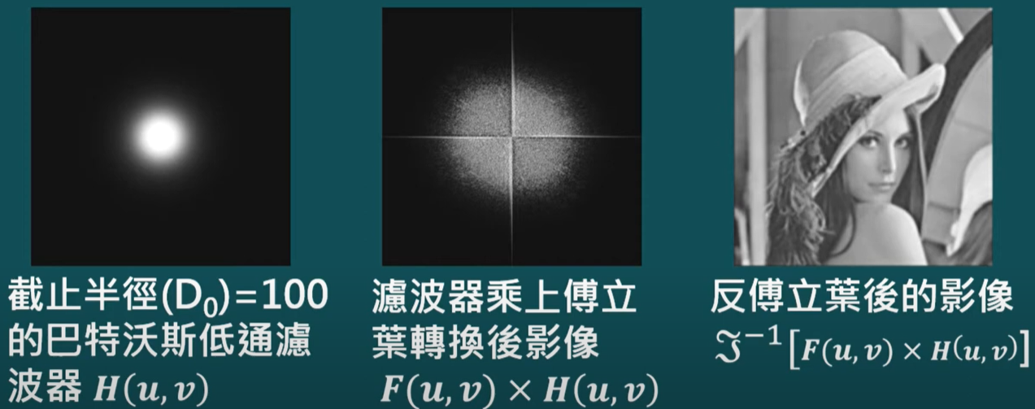
巴特沃斯低通濾波器

Slide 11
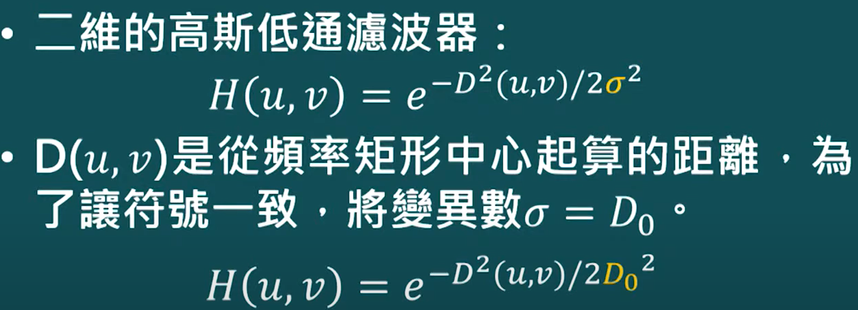
高斯低通濾波器

Slide 12
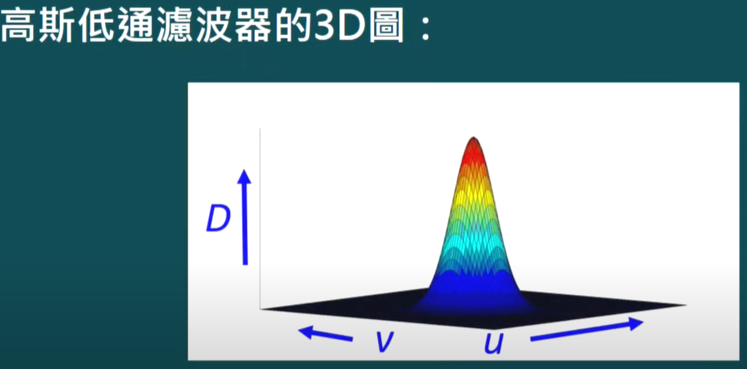
高斯低通濾波器

Slide 13
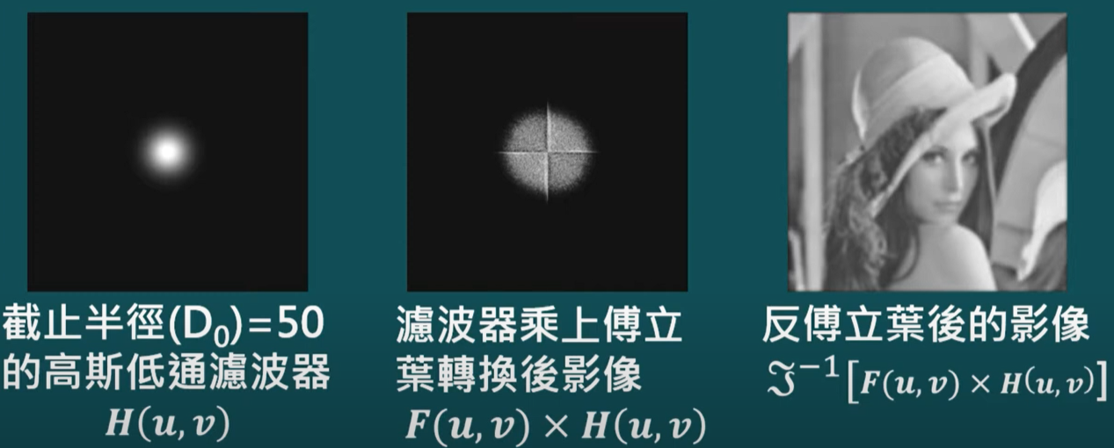
高斯低通濾波器

Slide 14
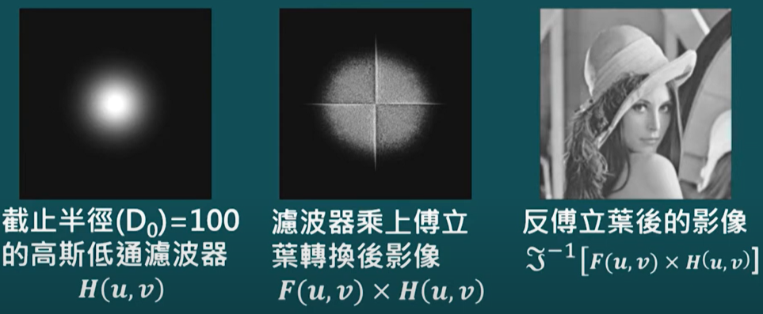
高斯低通濾波器

Slide 15
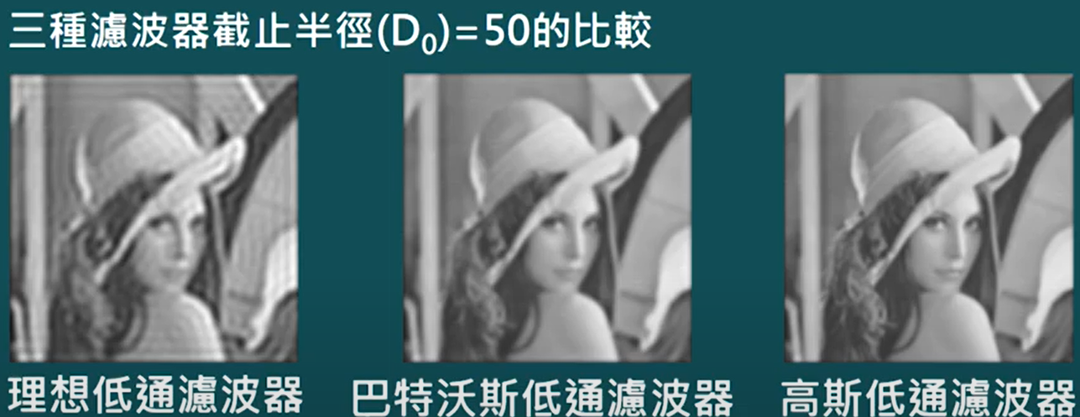
三種低通濾波器的比較

Slide 16
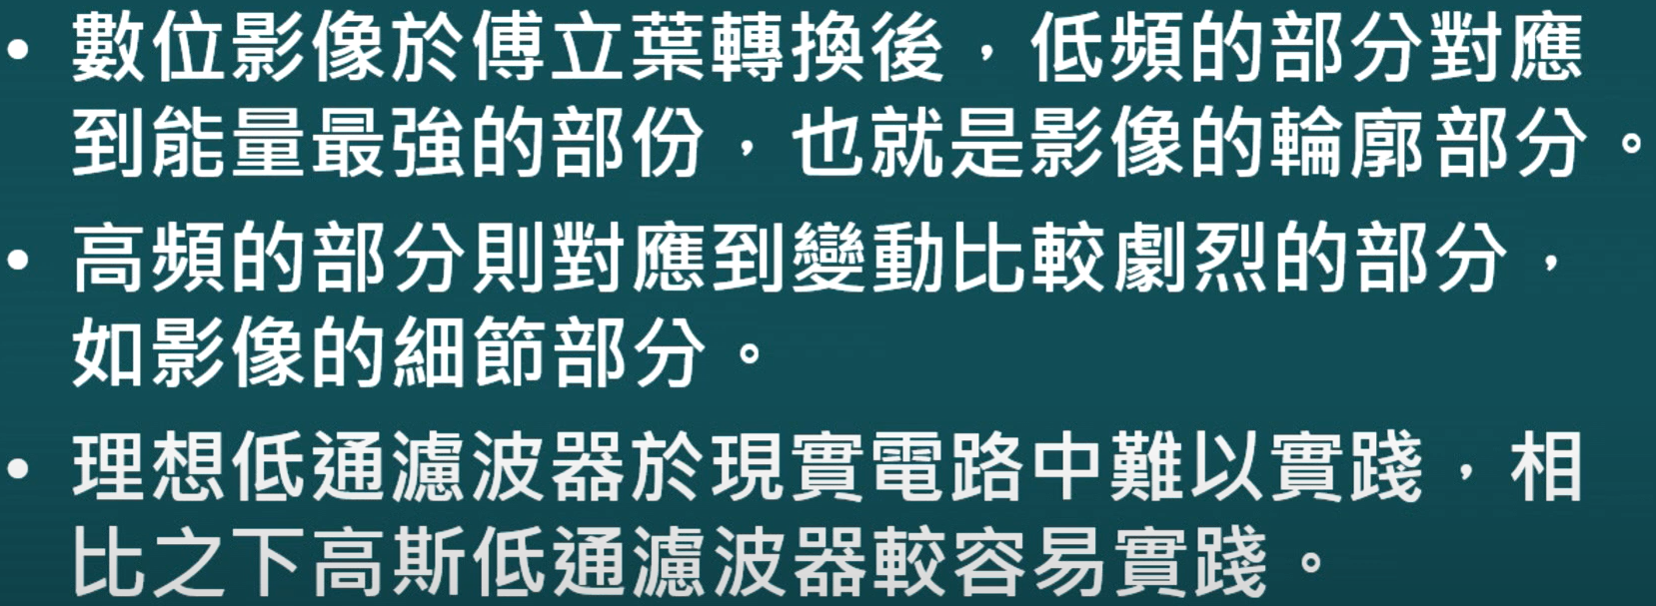
三種低通濾波器比較

Slide 17
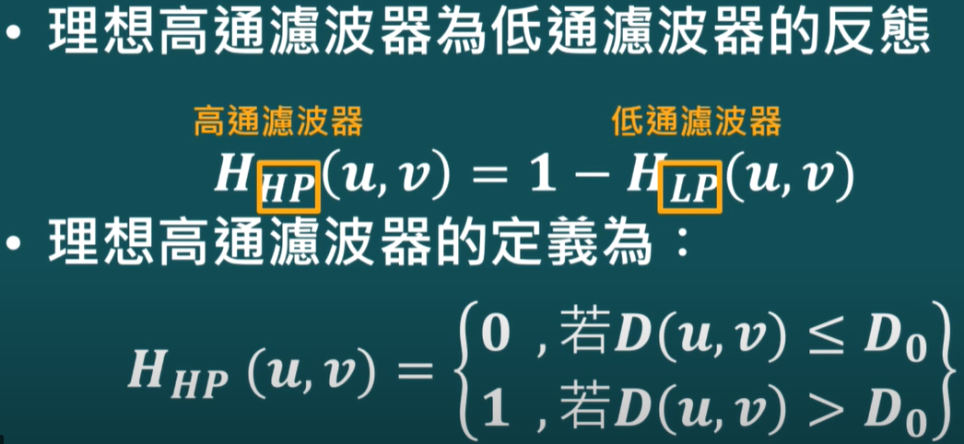
理想高通濾波器

Slide 18
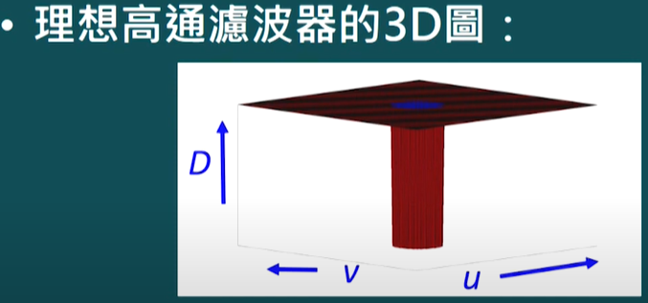
理想高通濾波器

Slide 19
理想高通濾波器

Slide 20
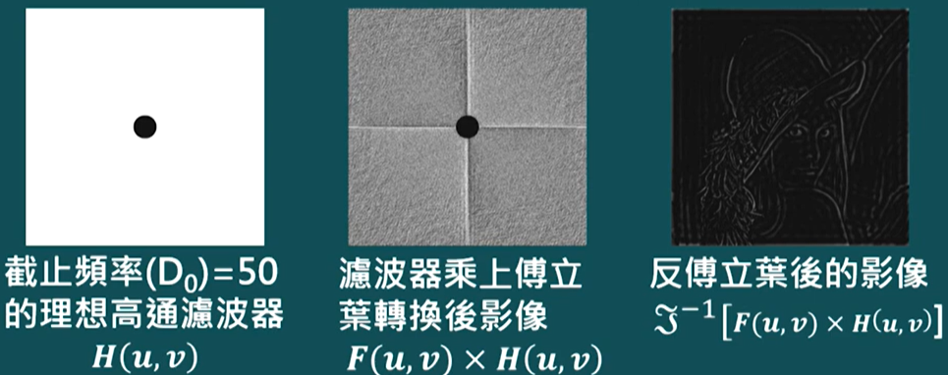
理想高通濾波器

Slide 21
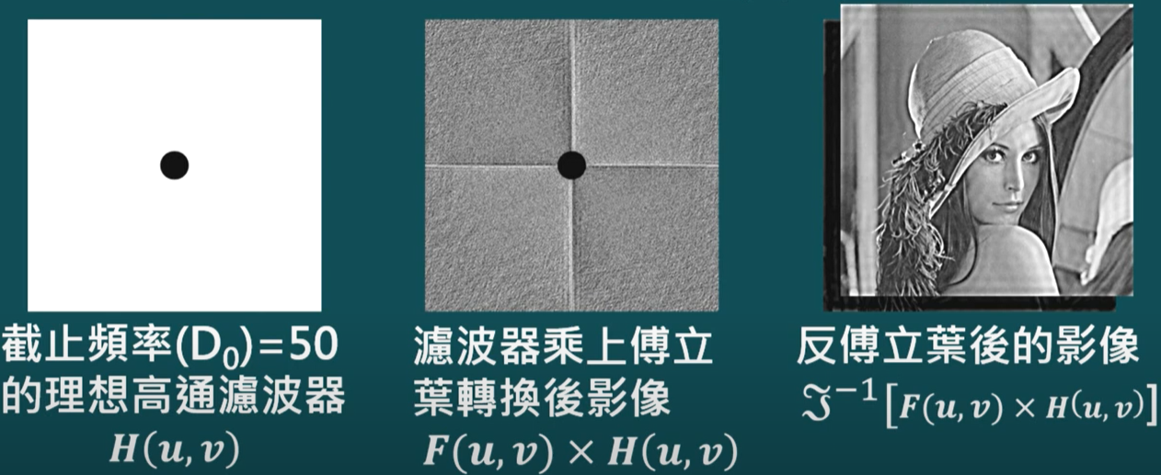
理想高通濾波器

Slide 22
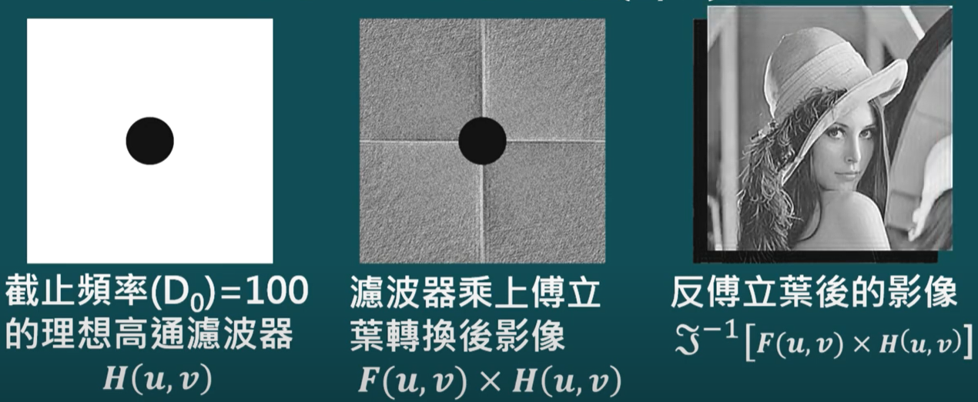
理想高通濾波器

Slide 23
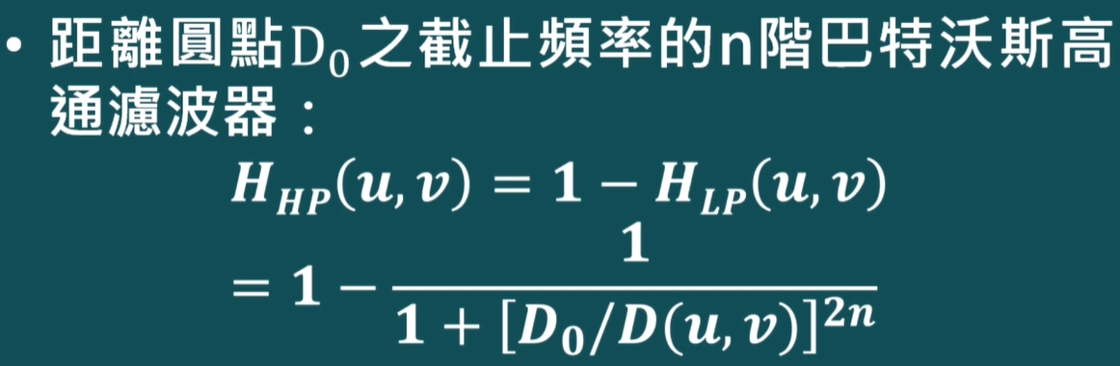
巴特沃斯高通濾波器

Slide 24
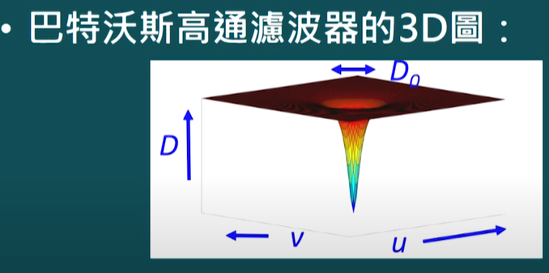
巴特沃斯高通濾波器

Slide 25
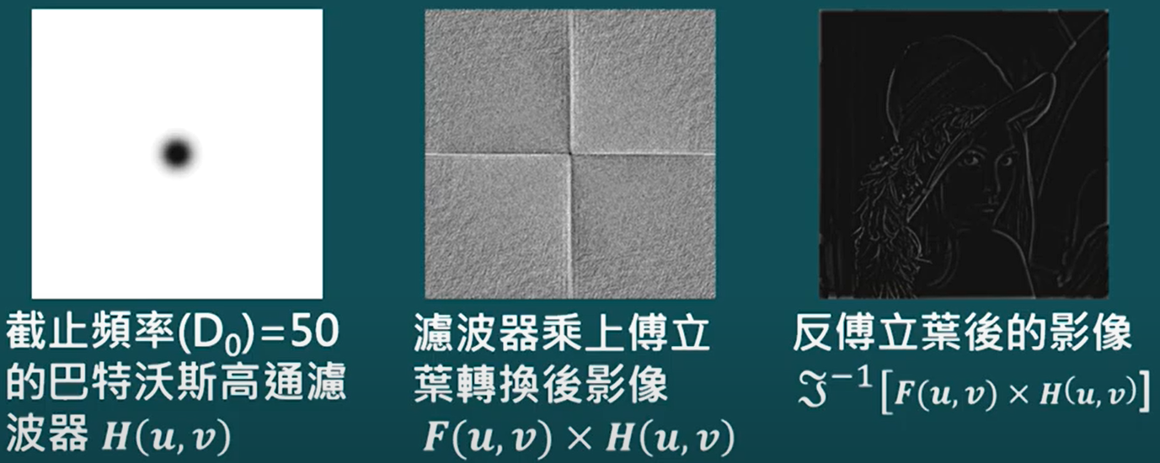
巴特沃斯高通濾波器

Slide 26
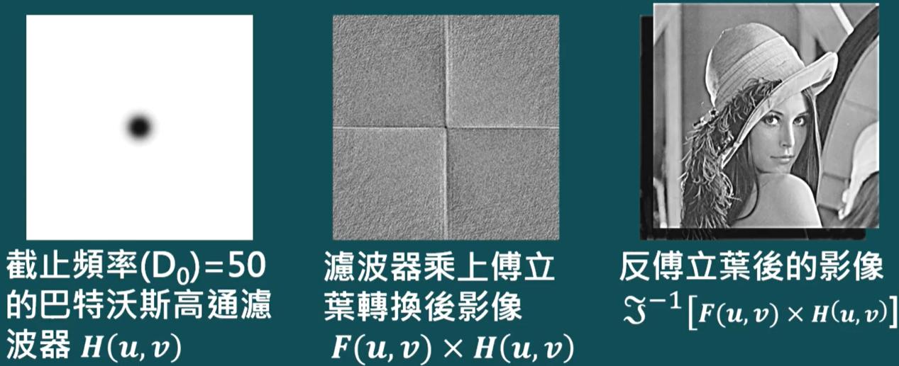
巴特沃斯高通濾波器

Slide 27
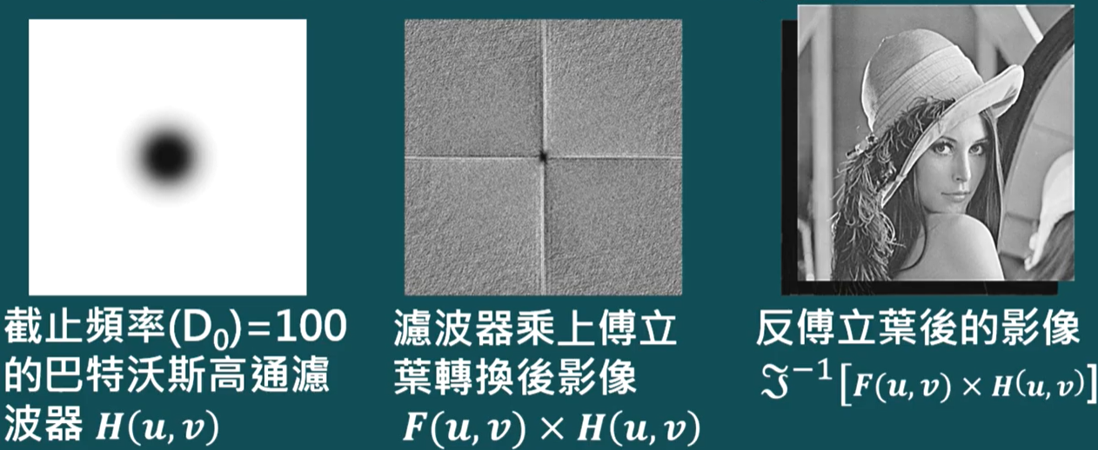
巴特沃斯高通濾波器

Slide 28
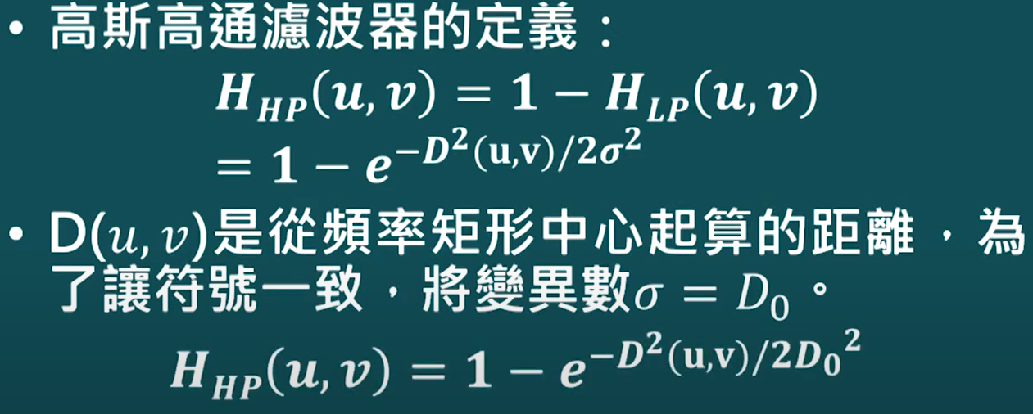
高斯高通濾波器

Slide 29
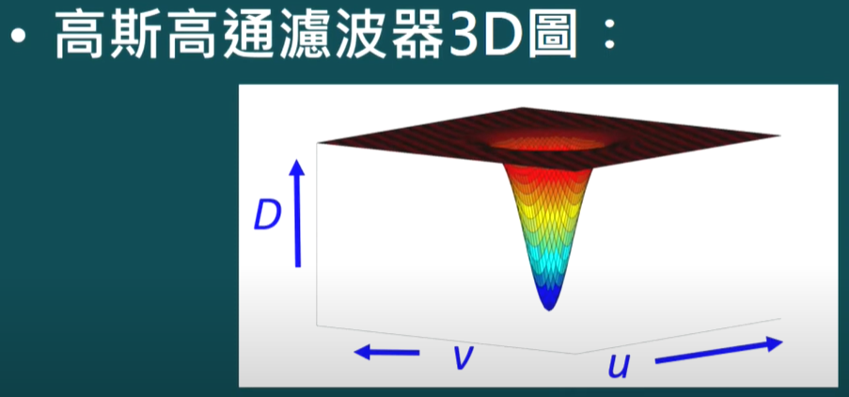
高斯高通濾波器

Slide 30
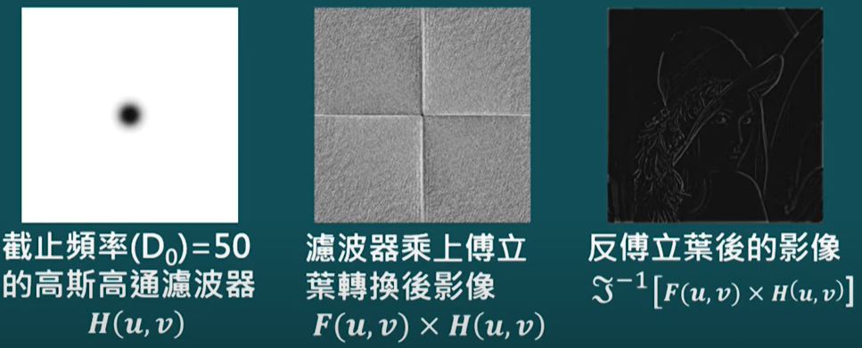
高斯高通濾波器

Slide 31
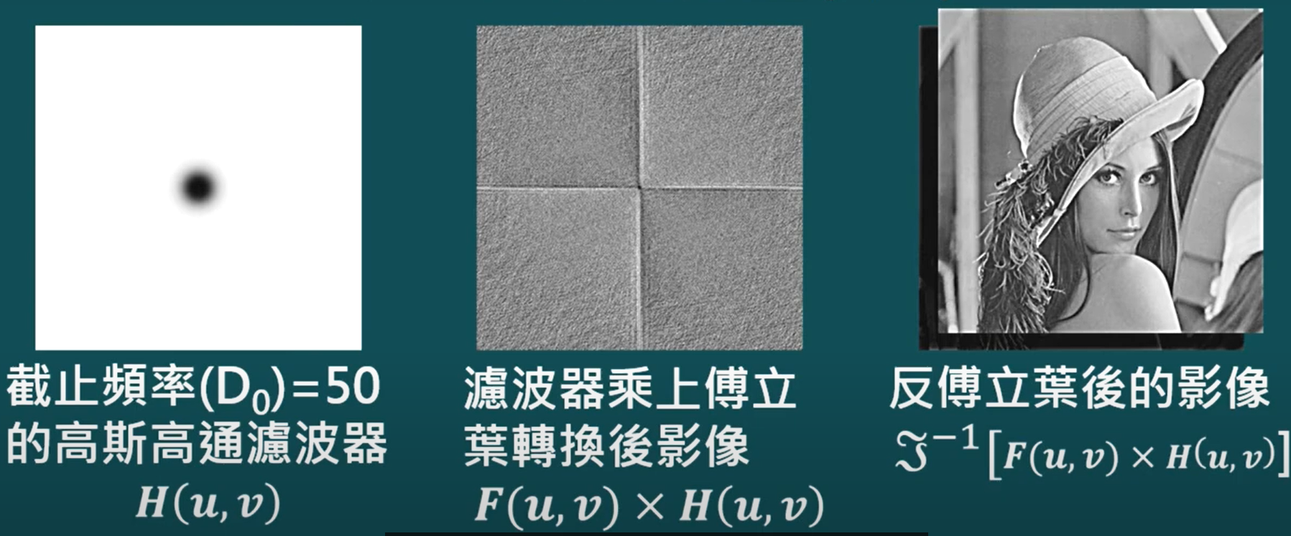
高斯高通濾波器

Slide 32
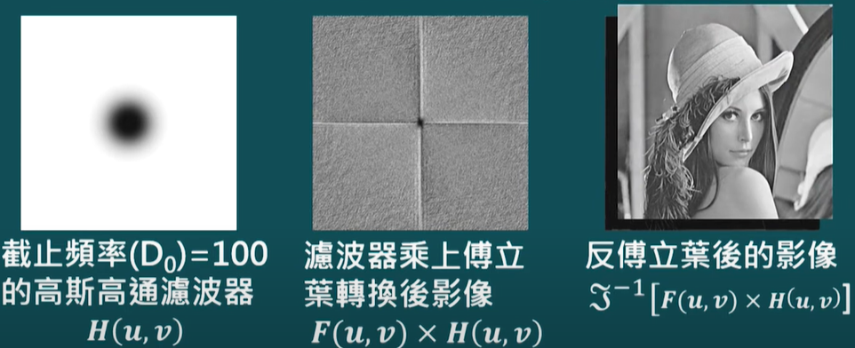
高斯高通濾波器

Slide 33

三種高通濾波器的比較

Slide 34
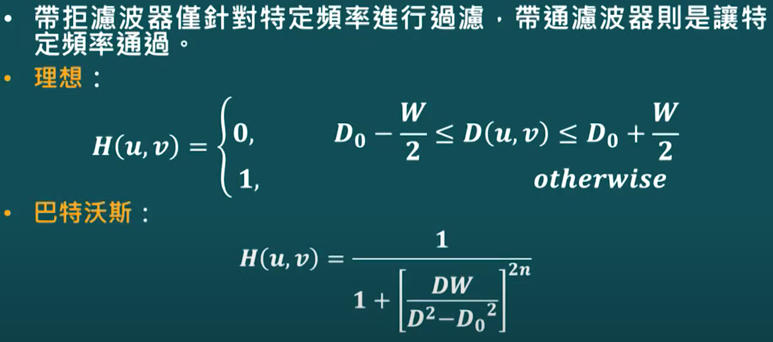
帶拒濾波器

Slide 35
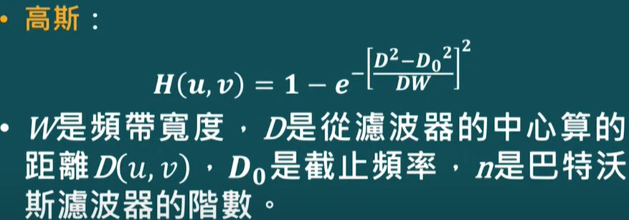
帶拒濾波器

Slide 36
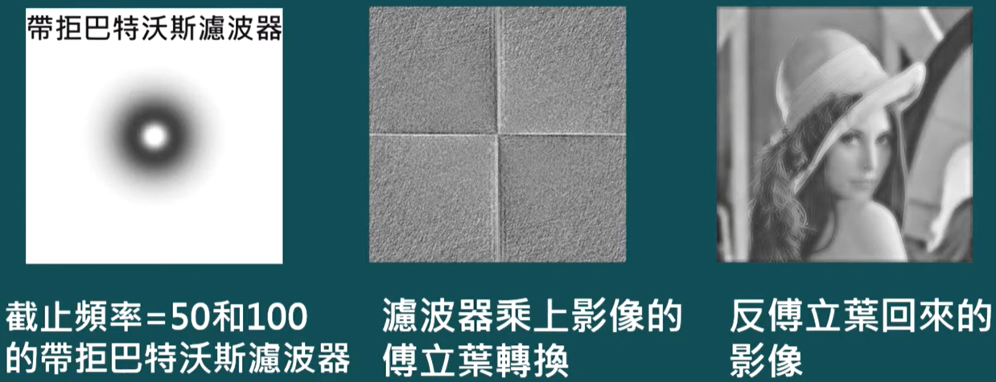
帶拒濾波器

Slide 37
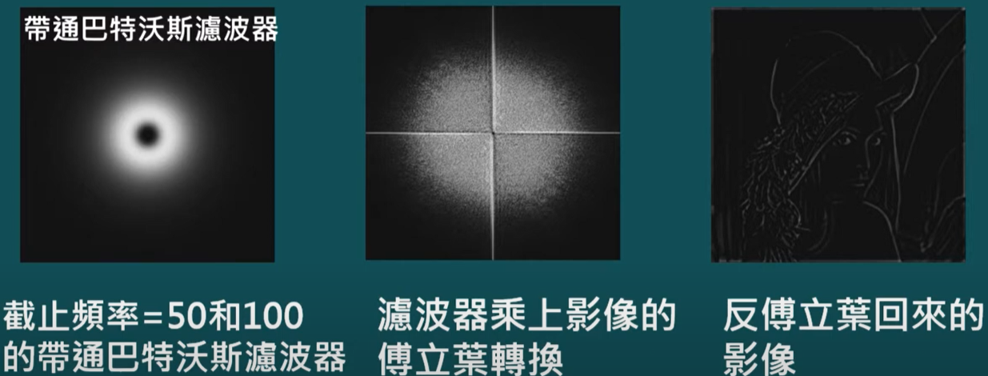
帶通濾波器

Slide 38
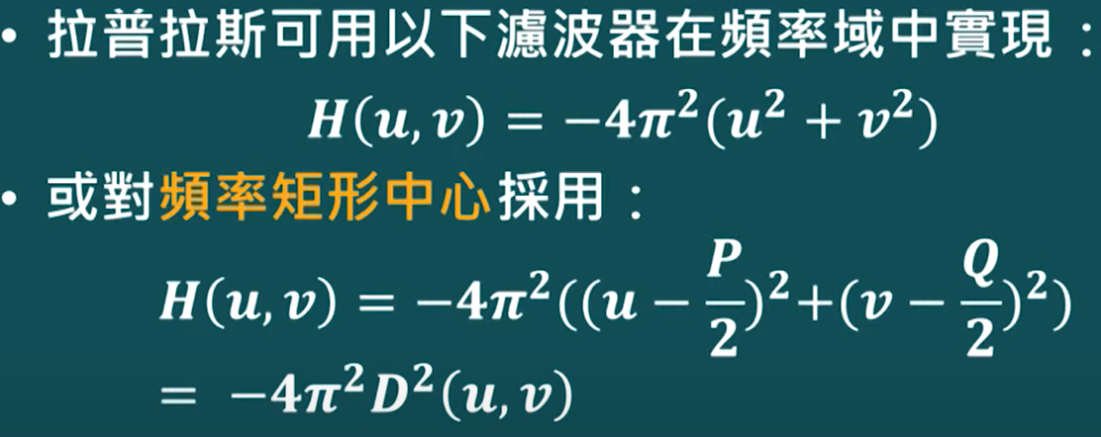
頻率域中的拉普拉斯

Slide 39
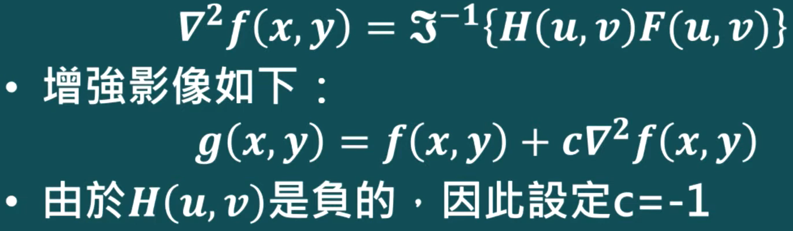
頻率域中的拉普拉斯

Slide 40

頻率域中的拉普拉斯

